Slide 1
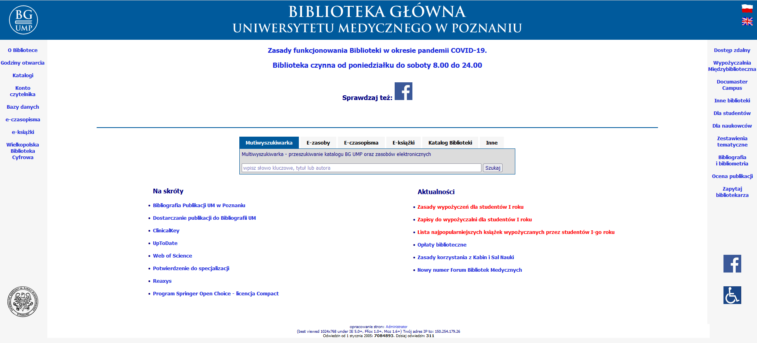
Mendeley
W sieci uczelnianej lub poprzez dostęp zdalny (wymaga aktywnego konta w Wypożyczalni
oraz kodu paskowego i hasła PIN: 2 cyfry miesiąca i 2 cyfry dnia daty urodzenia)
Wybierz

Slide 2

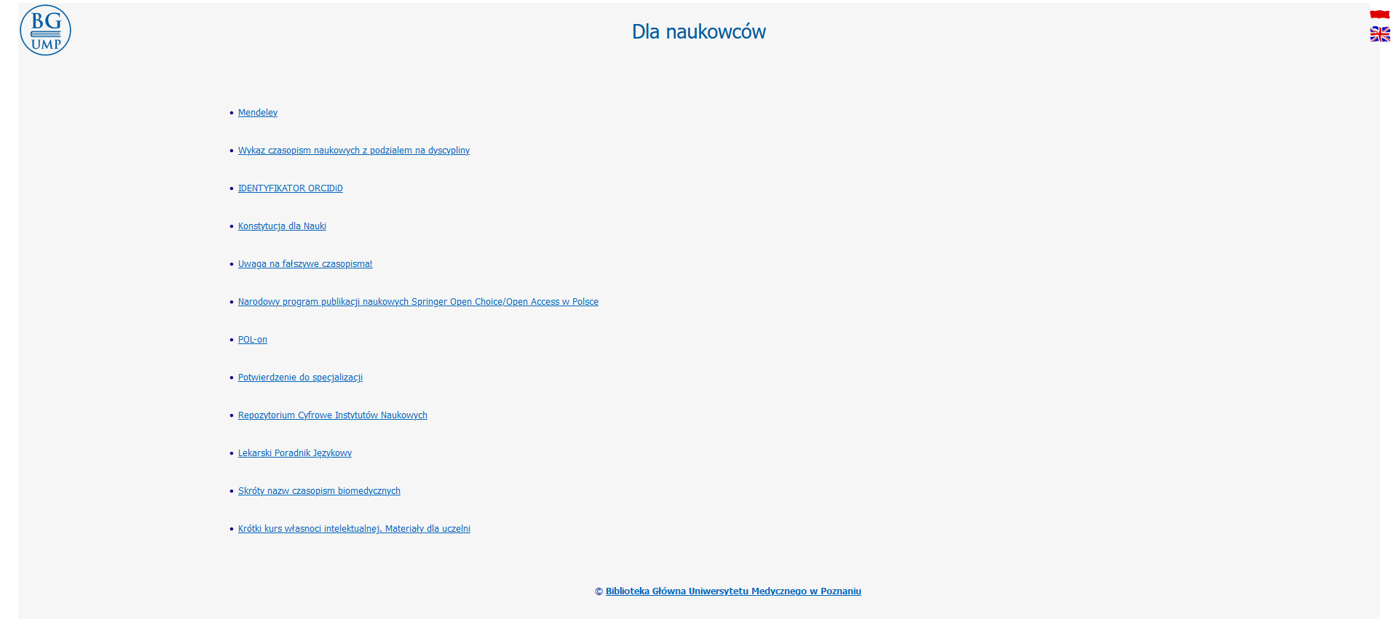

Wybierz

Slide 3
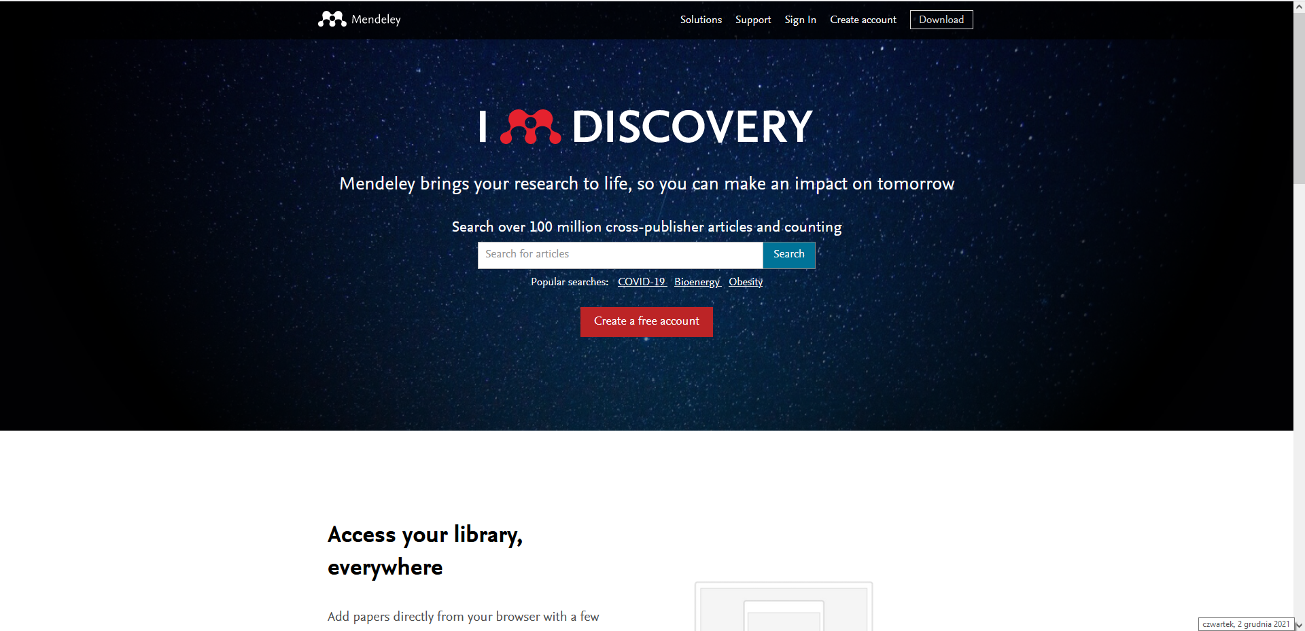
Zakładanie konta w Mendeley
Wybierz

Slide 4
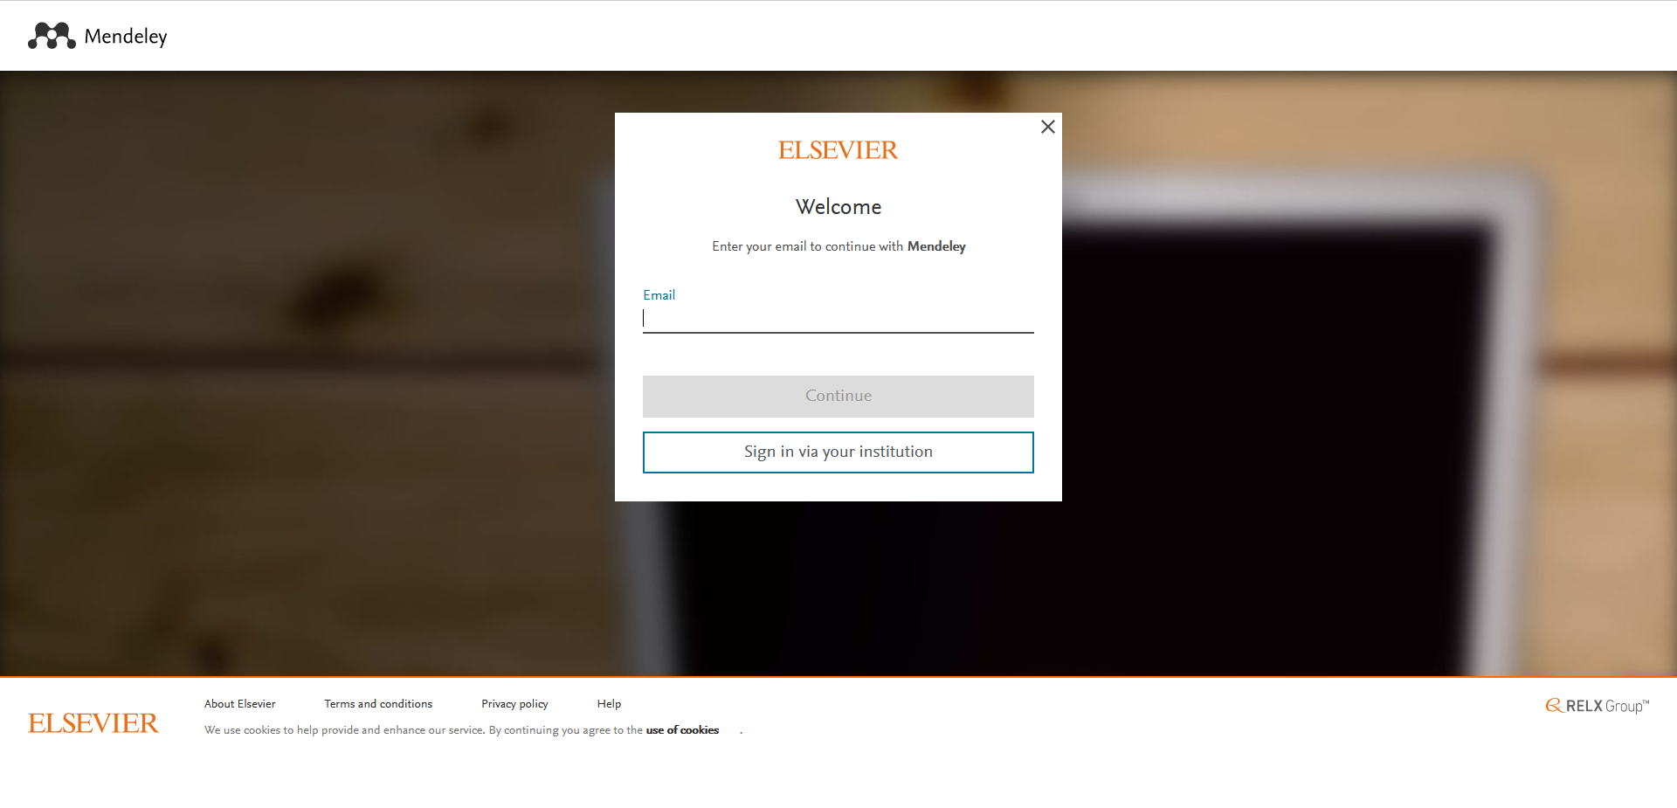
Zakładanie konta w Mendeley
Mail uczelniany
Wybierz pole „Continue”

Slide 5
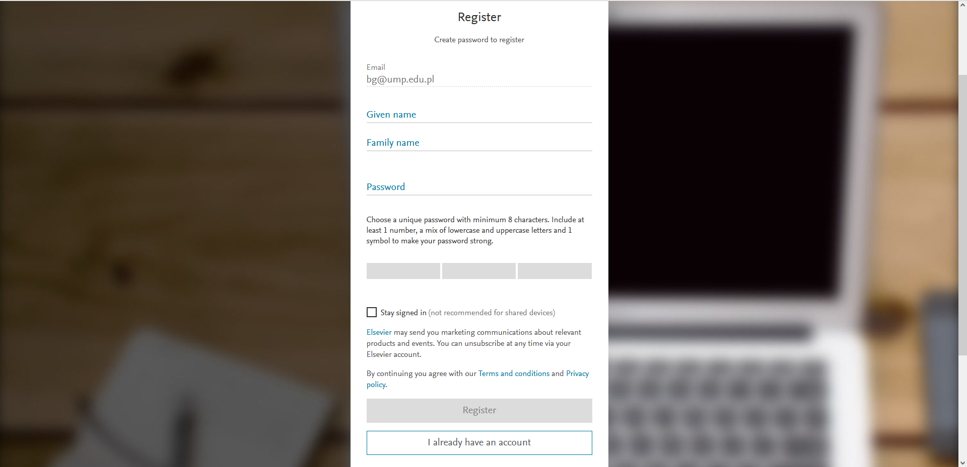


Zakładanie konta w Mendeley
Mail uczelniany
Po wypełnieniu formularza aktywuje się pole „Register”. Potwierdź

Slide 6
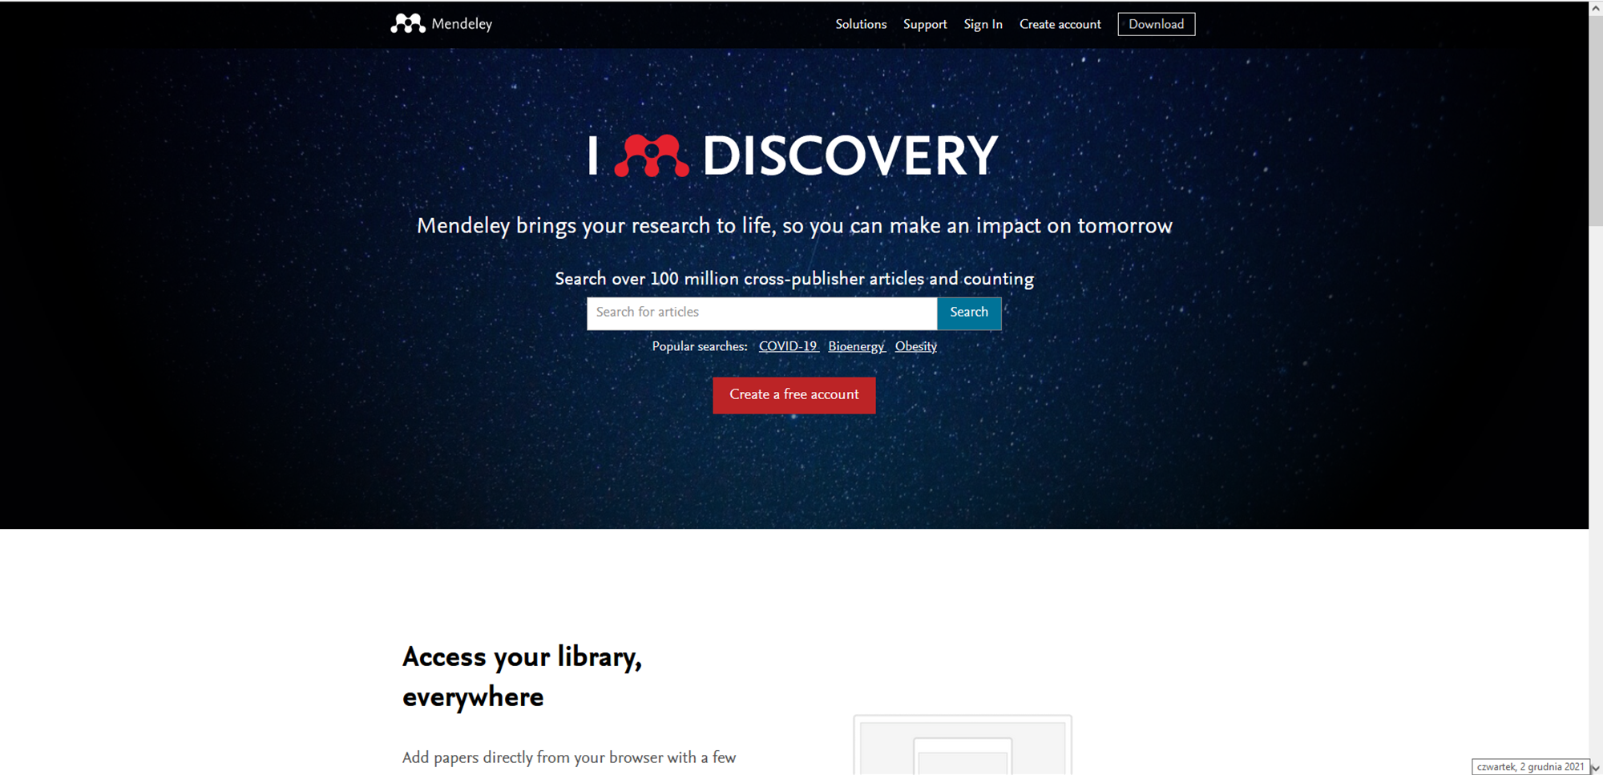
Po założeniu konta zaleca się korzystanie z Mendeley poprzez adres www.mendeley.com
Wybierz

Slide 7
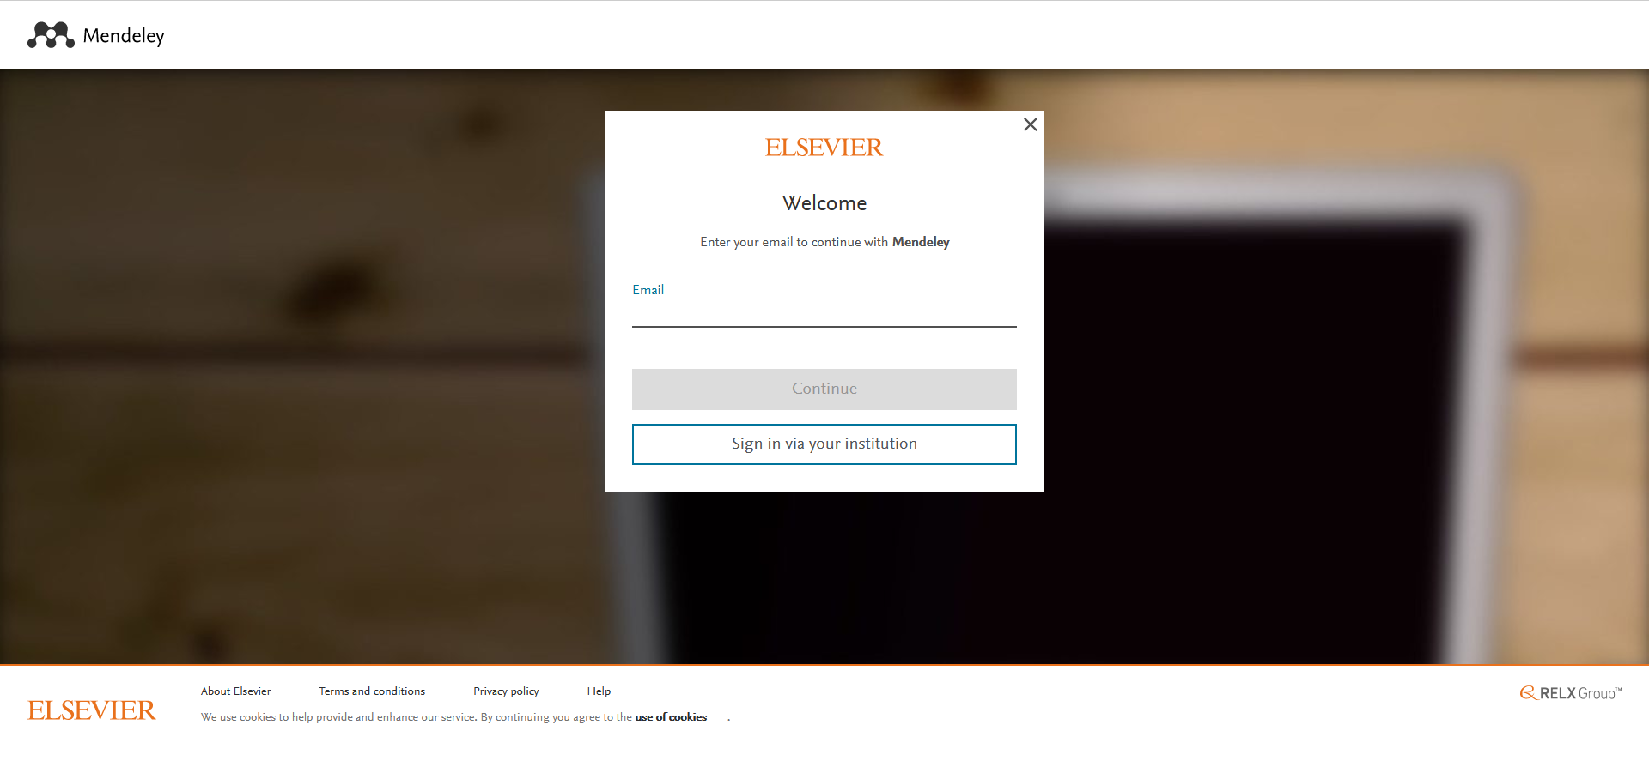

Logowanie do istniejącego konta
Wybierz pole „Continue”

Slide 8
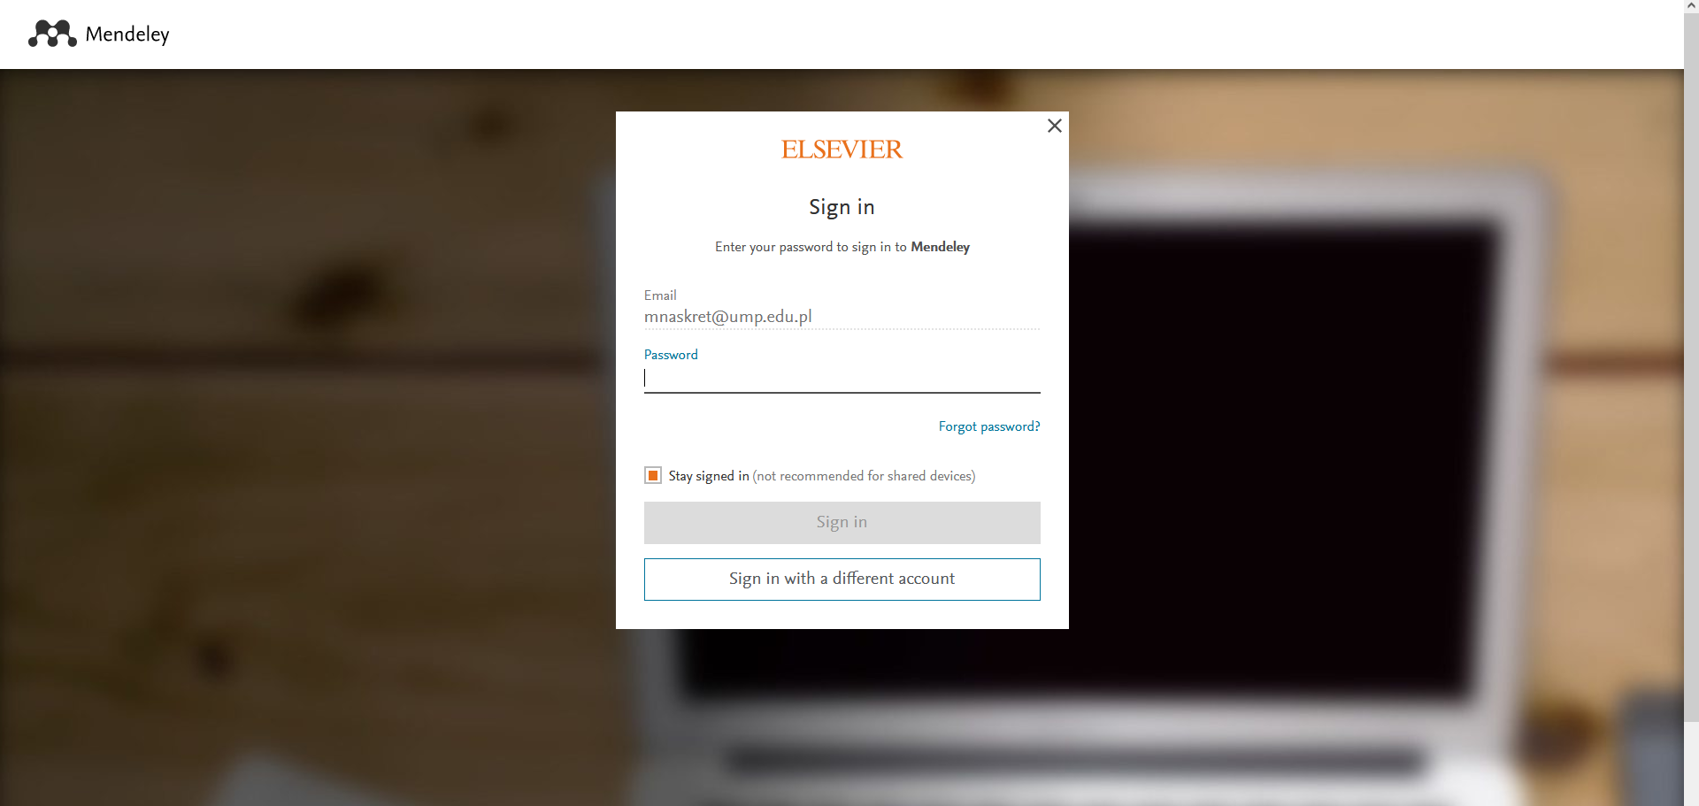
Logowanie do istniejącego konta
Mail uczelniany
Hasło z procesu rejestracji
Wybierz

Slide 9
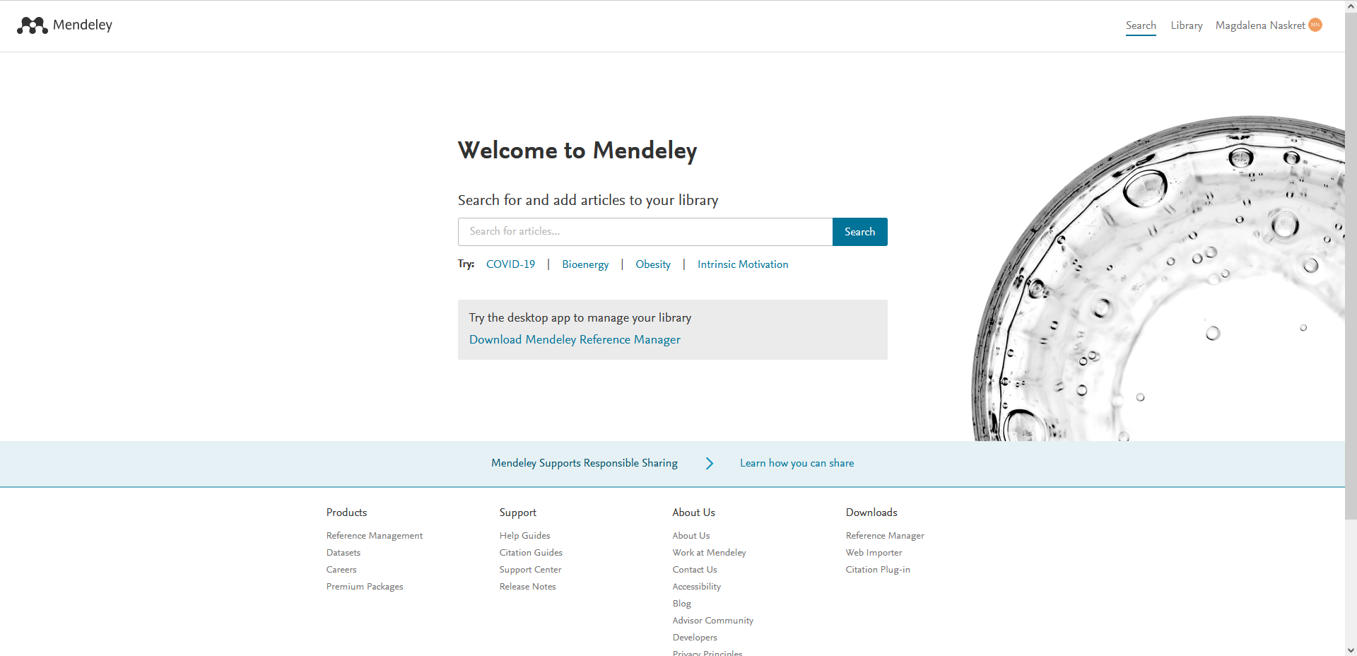
Początek pracy z Mendeley

